Slide 1
Жалал-Абад тайпасынын 2020-жылынын март, апрель жана май айларына отчету
Жалал-Абад - 2020

Slide 2
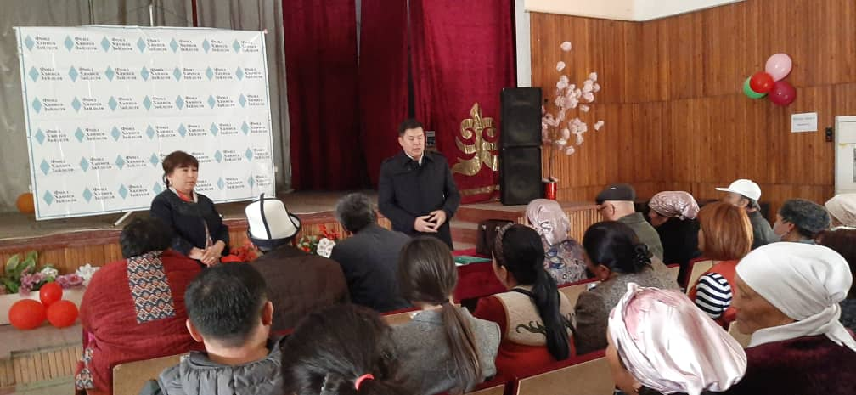
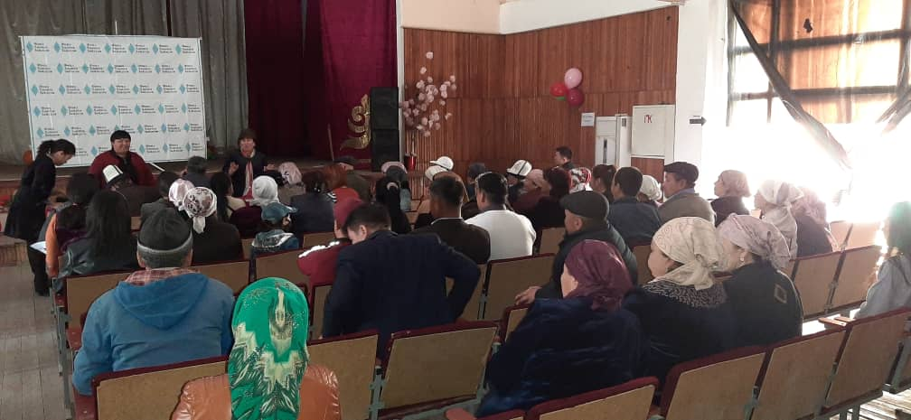
ФХЗдин колдоосу менен микротренинг откорулду
2020-жылдын 16-17-18-март кундору Ноокен РГА сунушу менен ФХЗдин бутуручусу Мирулан Токтосунов ФХЗдин колдоосу менен 194 адамга “Маданият, электрондук китеп кана” аталышындагы микро тренинг откорулду.

Slide 3
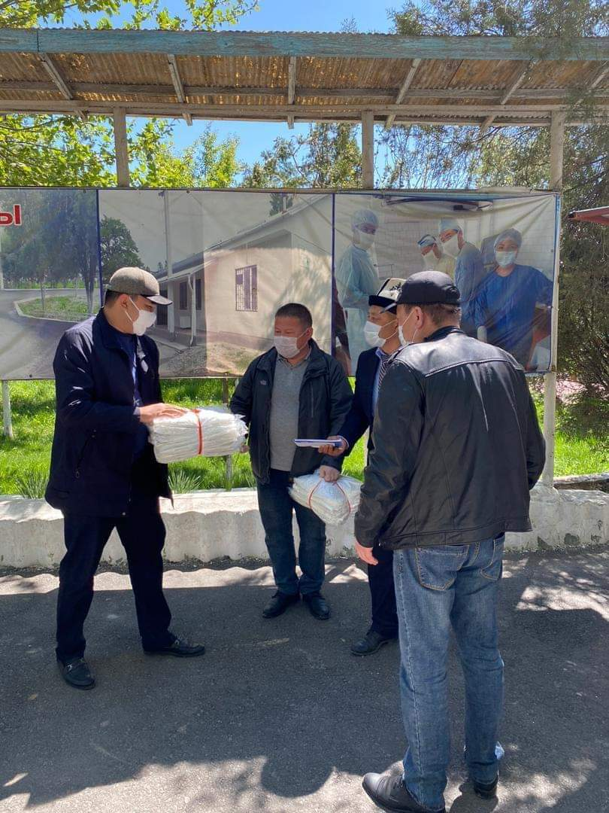
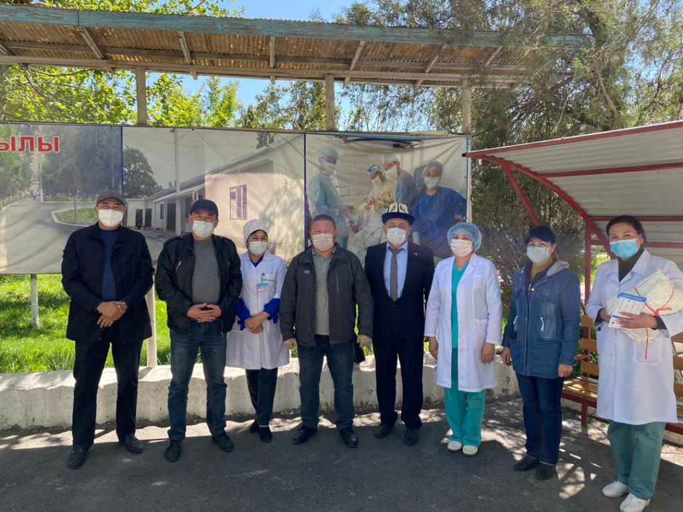
«Биз коронавирусту биргеликте токтобуз» аттуу акция
Ханнс Зайдел фондунун борбор Азиядагы жетекчиси Доктор Макс Георг Майер мырзанын сунушу менен олко боюнча «Биз коронавирусту биргеликте токтобуз» аттуу акция журуп, акцияга жалпысынан 93 адам катышты. Анын ичинен Жалал-Абад облусунан 32 адам катышып, 18 585 сом акча каражаты чогултулду. Чогулталган акча каражатына 47даана коргоочу костюмдар сатылып алынып Жалал-Абад жана Сузак районунун мед.кызматкерлерине 44 даана жана 3 даана блок посттордогу МЧС кызматкерлерине жеринде тапшырылды.

Slide 4
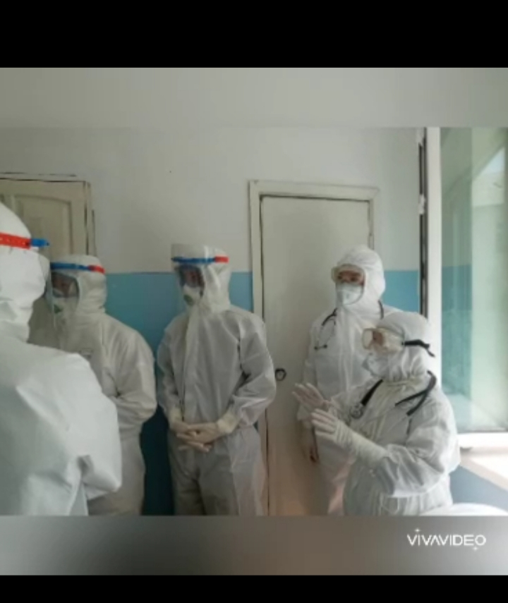
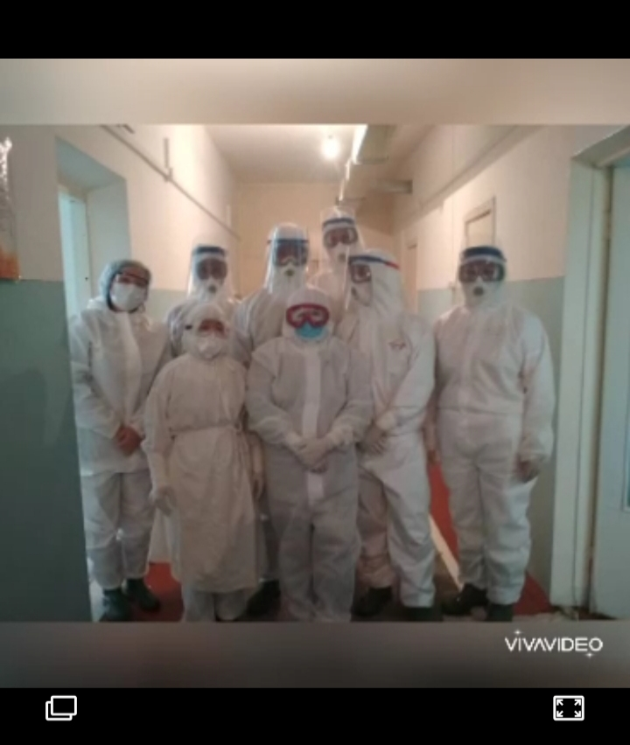
Мед.кызматкерлери акция тарабынан алынып берилген коргоочу формаларды кийип колдонуп ФХЗдин бутуручулоруно ыраазычылыгын билдиришти

Slide 5
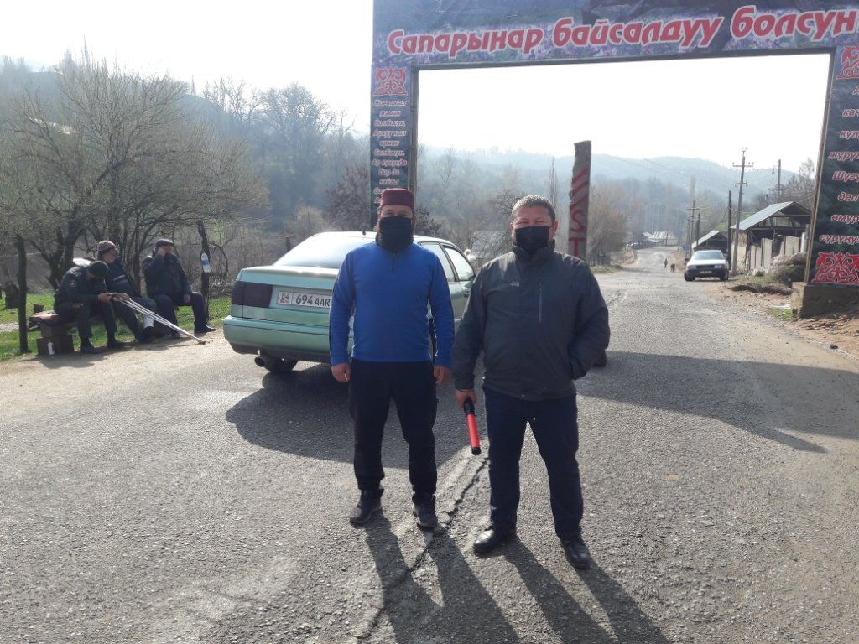
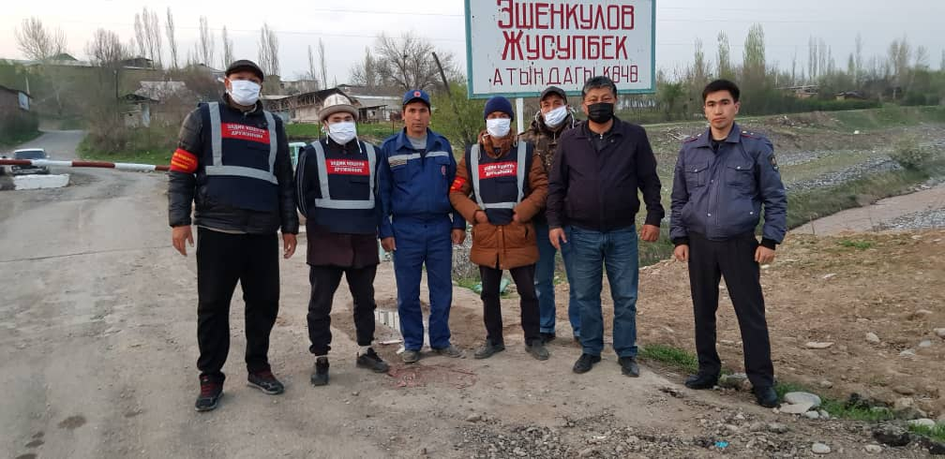
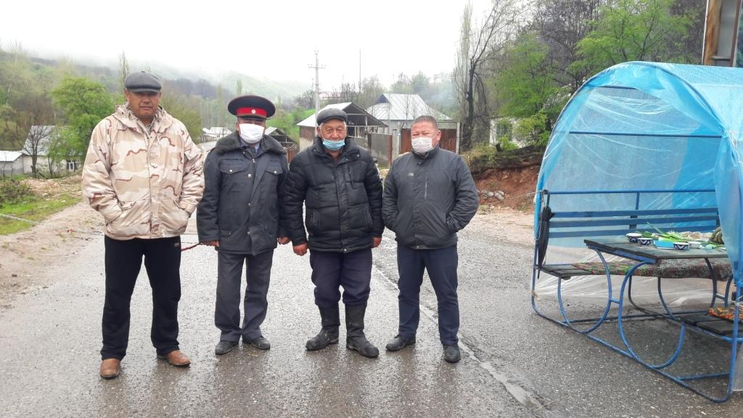
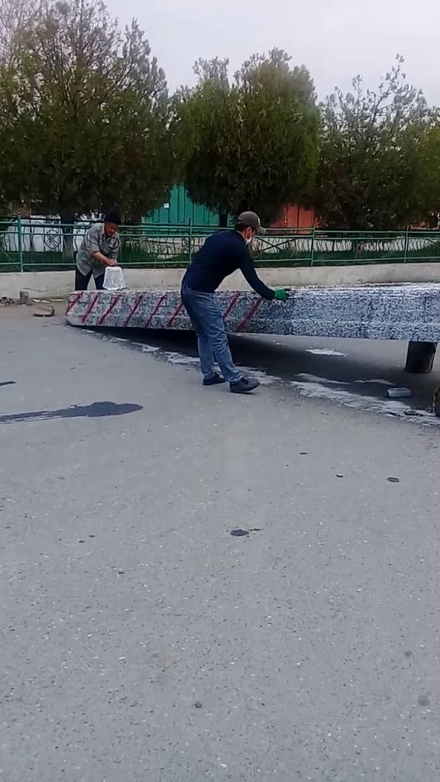
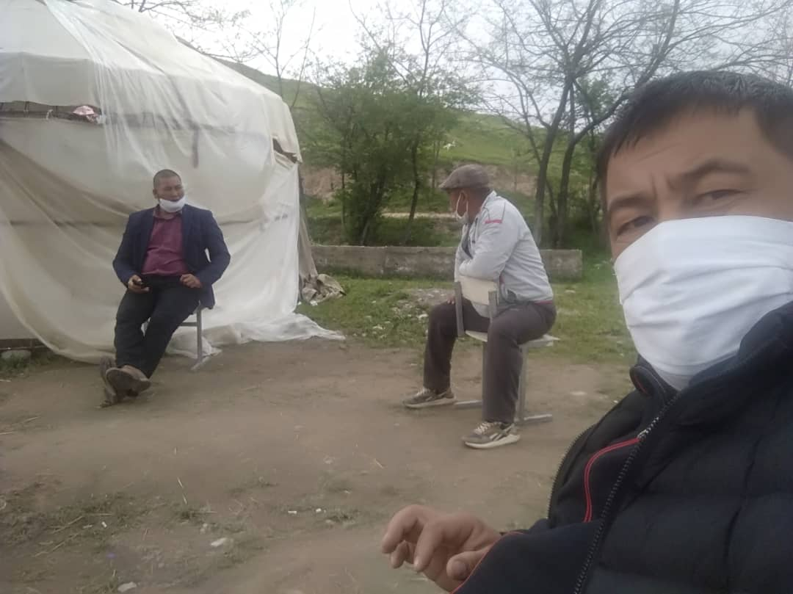
Озгочо абал мезгилинде
Жалал-Абад областына озгочо кырдаал киргизилген мезгилден тартып ФХЗдин бутуручулору озу иштеген жана жашаган аймактарда эл арасында тушундуру иштерин жургузуп, блок постордо турушту кээ бир бутуруучулор кочолорду дизинфекциялоо иштерине кол кабыш кылышты.

Slide 6
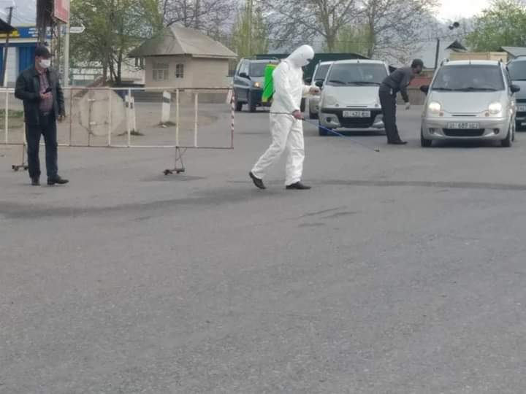
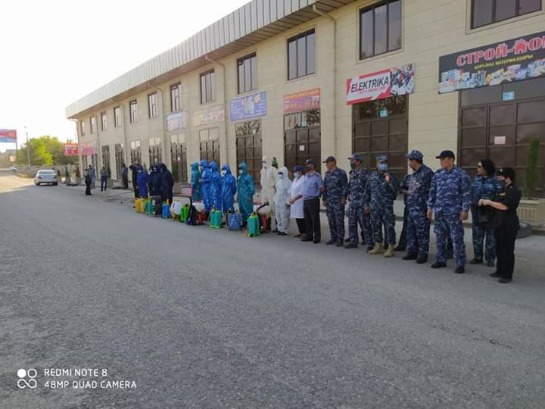
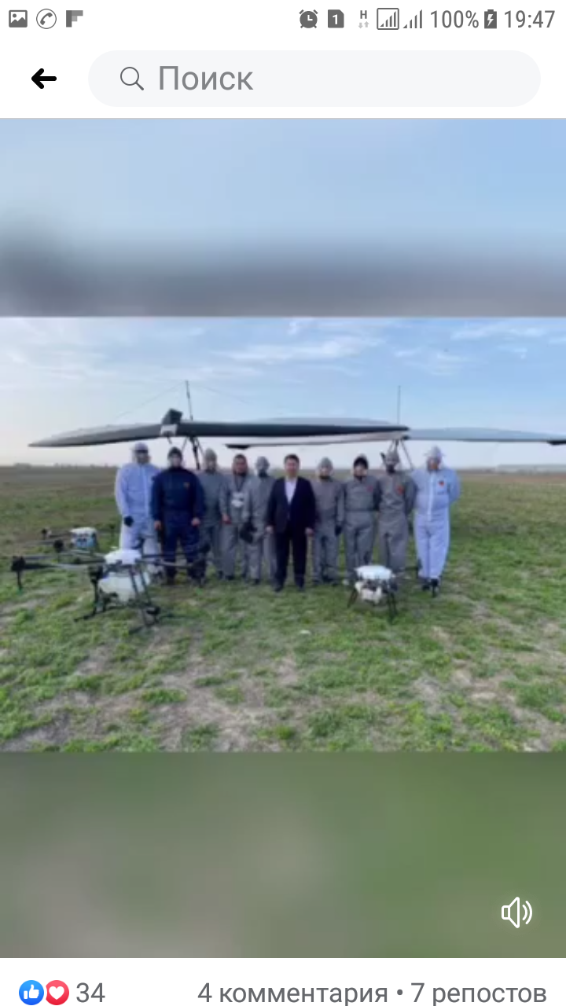
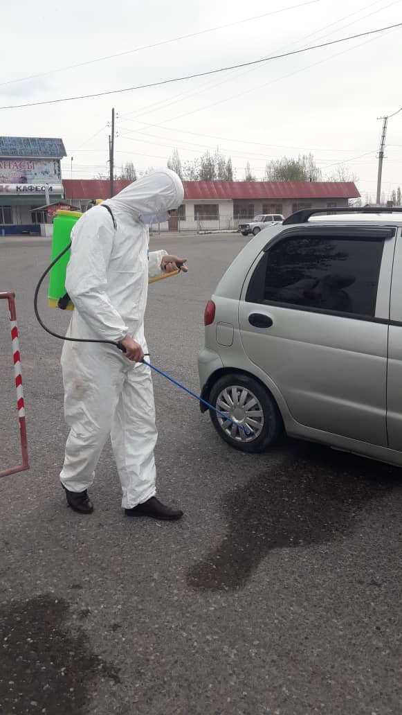
Дизинфекциялоо иш чараларынан корунуш (ФХЗнын МСУ-2016 –ж.бутуручусу Тологон Мурзаканов аралашып журду)

Slide 7
Кайрымдуулук иш чаралар
ФХЗнын копчулук бутуруучулору облус аймагында пандемия учурунда аз камсыз болгон уй-булоолорго, муктаж жарандарга демоорчулор менен биргеликте медициналык бет каптар, азык-тулук жана акчалай жардамдар уюштурулуп турулду.
ФХЗнын 72саатык бутуручусу Ж.Эшенкулов Масы айыл окмотунун башчысы кайрымдуу жеке ишкерлердин башын бириктирип 155 кап ун, 100мин сом акчалай жардамдарды корсотушту.
ФХЗнын бутуручусу К.Сопуев «Куч Бирдикте» кайрымдуулук фонд уюштуруп Акман айылынын жакыр уй-булоолорго 70мин сомдук тамак аш жана 1500даана бет кап таратылды.
ФХЗнын 72саатык курстун бутуручусу Б.Жуманазаров Кенеш Ак депутаты айыл жаштары менен биргеликте 1ай бою муктаж адамдарга кунуно 50даанадан нан таратышты. О.э.25мин сомдук ун майды жакырларга таратышты.
М.Токтосунов уй булоосунун атынан 10 000сомдук тамак аш жана 100шт маска тараты.
А.Калыев уй-булоосунун атынан муктаждарга жардам корсоттуу.
Жашыруун кайрымдуулук кылгандар да коп болду.

Slide 8
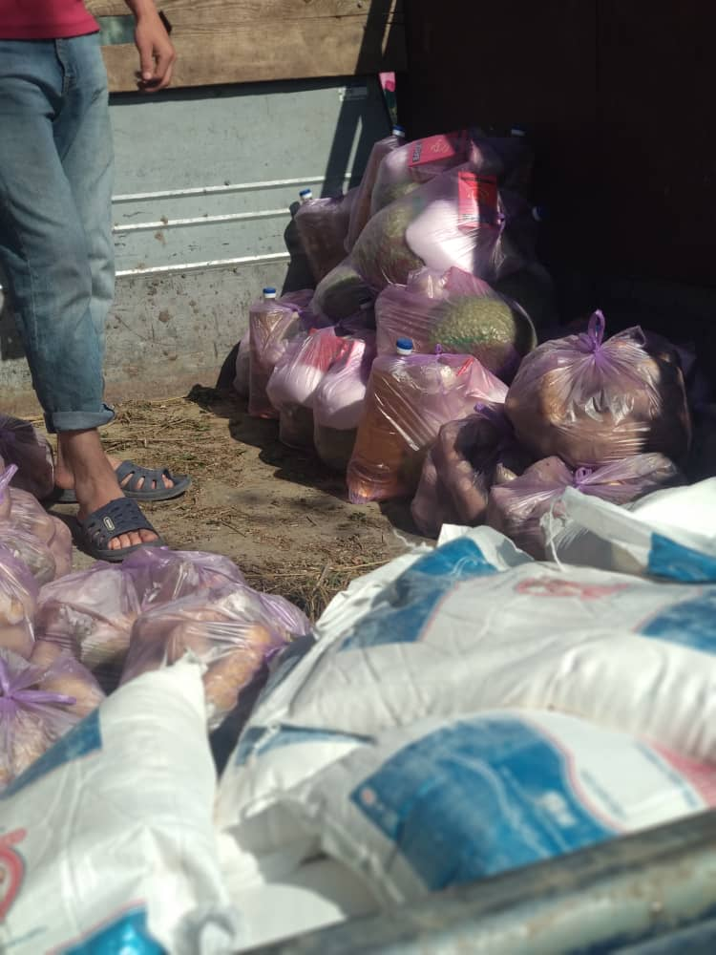
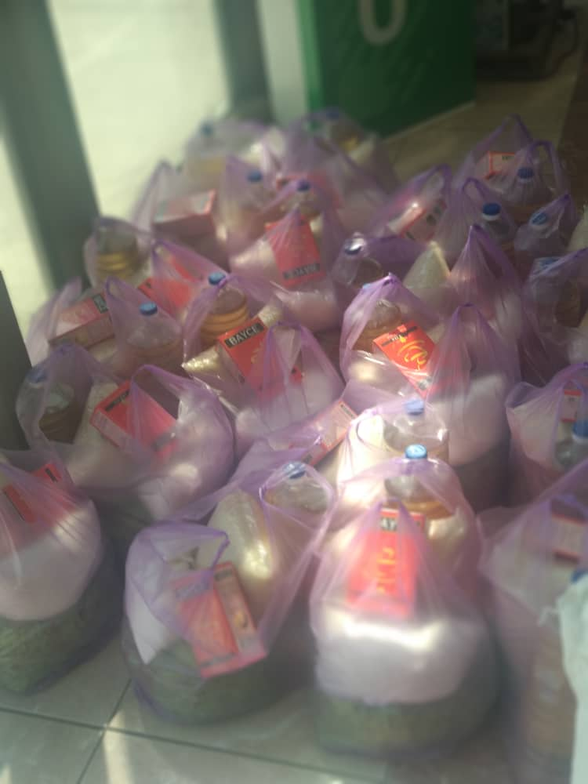
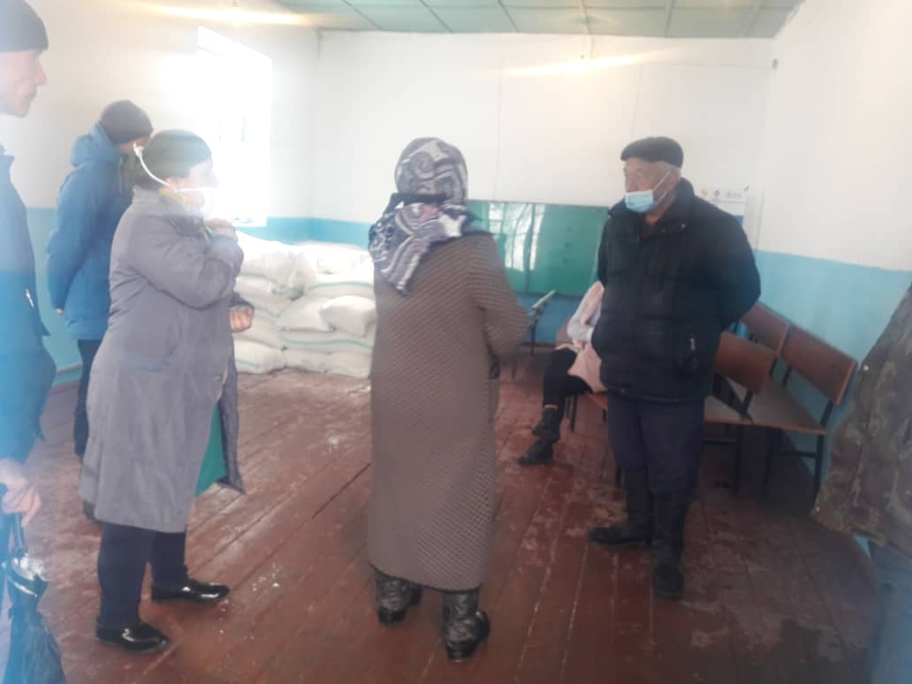
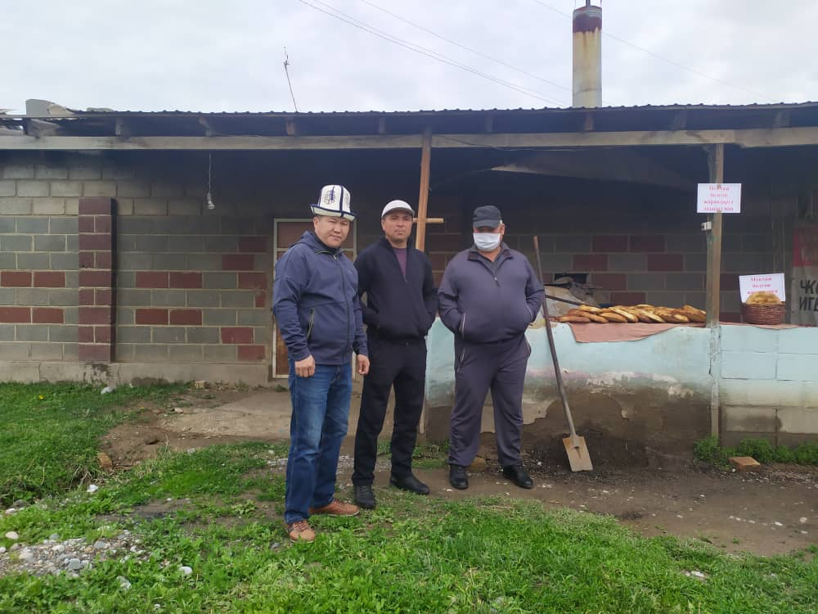

Slide 9
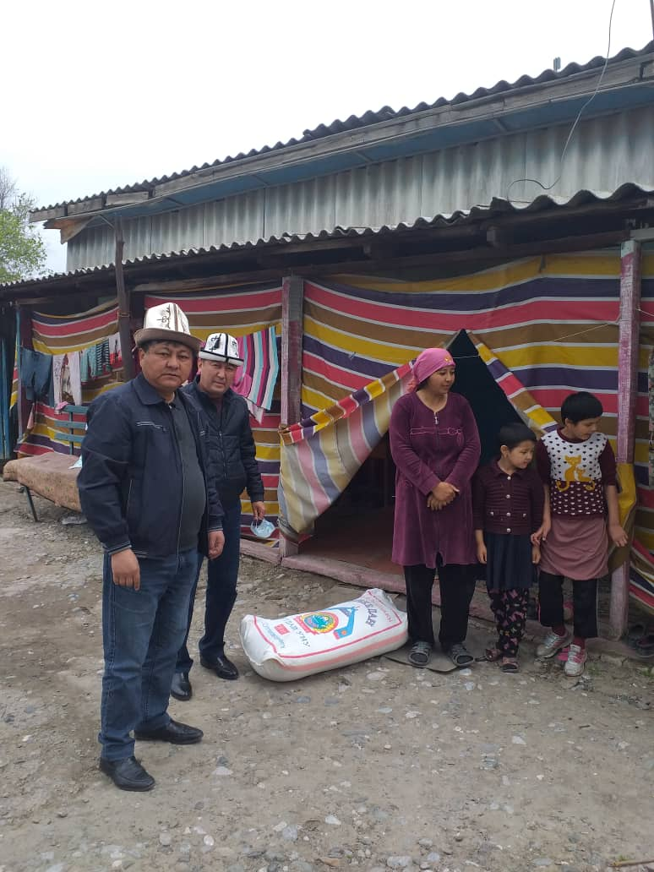
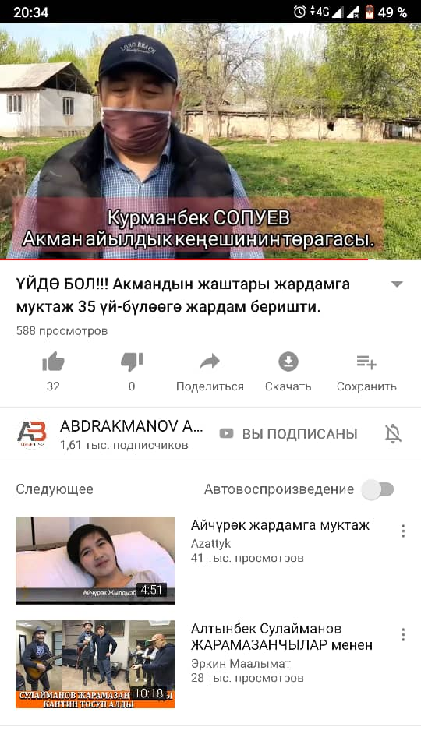
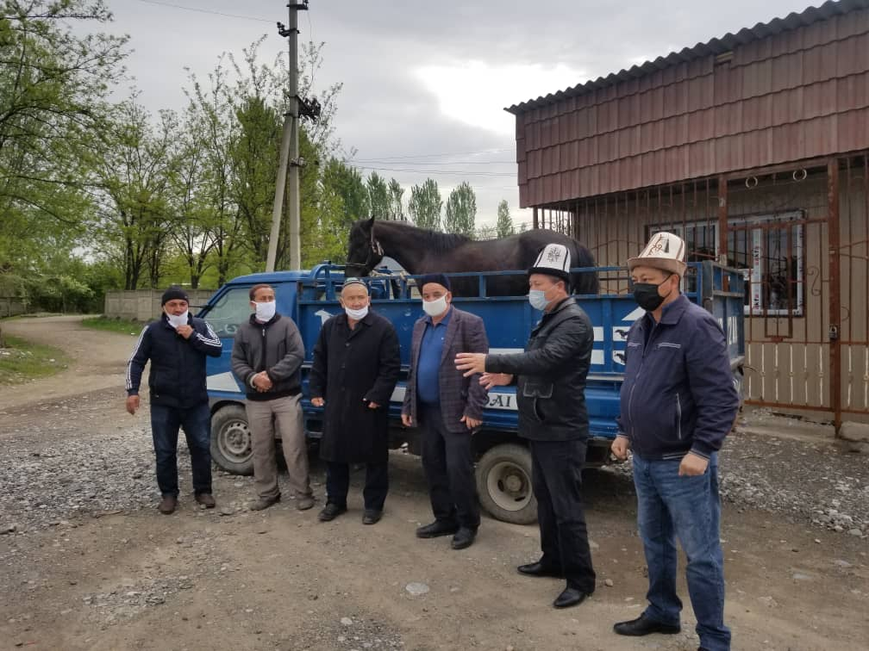
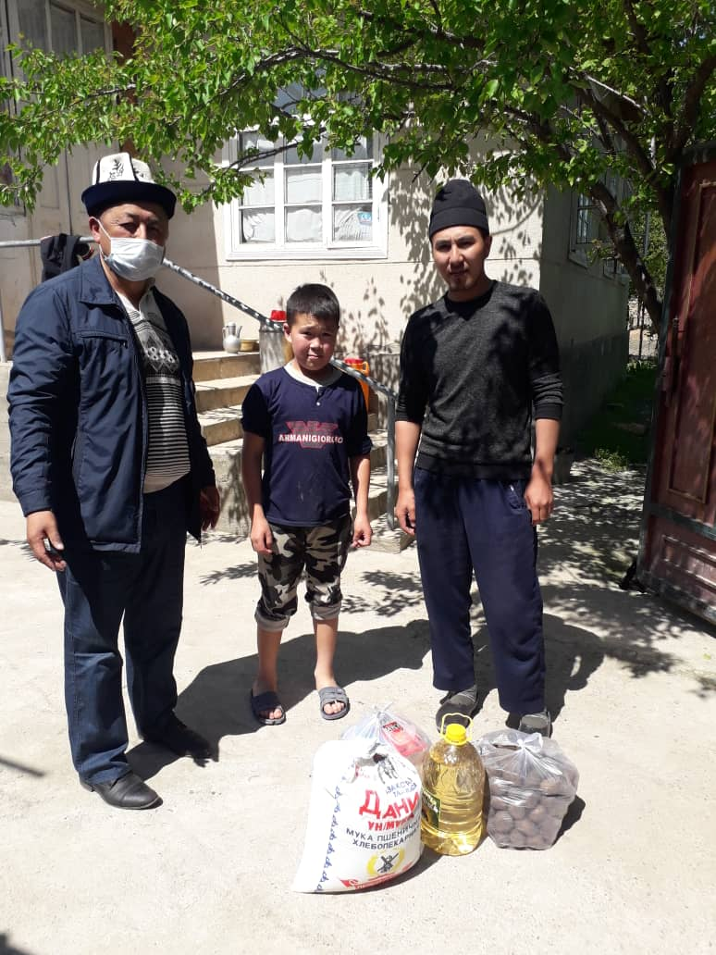

Slide 10
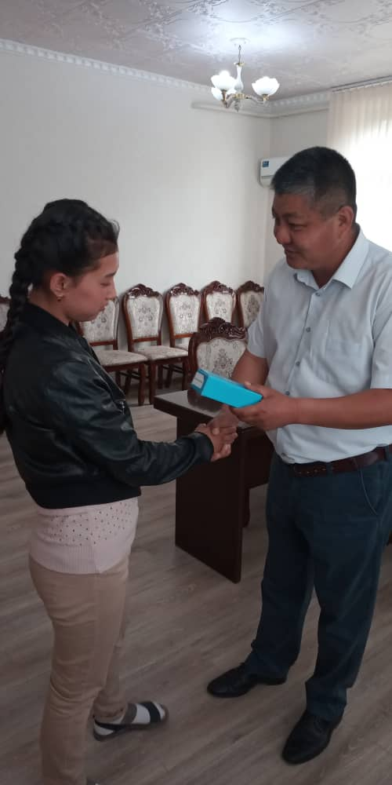
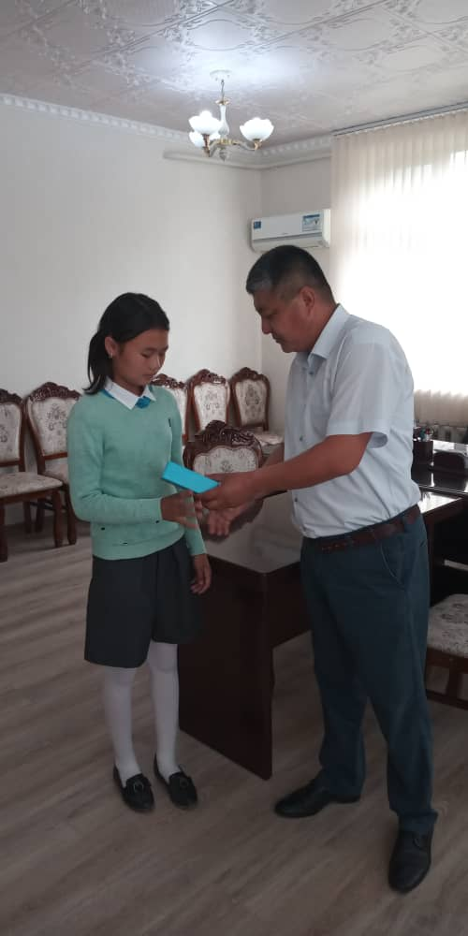
Мектеп окуучулары учун онлайн сабагынан кыйналган жакыр уй-булоолорго смортфон тибиндеги 15 даана телефон жана 2даана телевизор алынып берилди

Slide 11
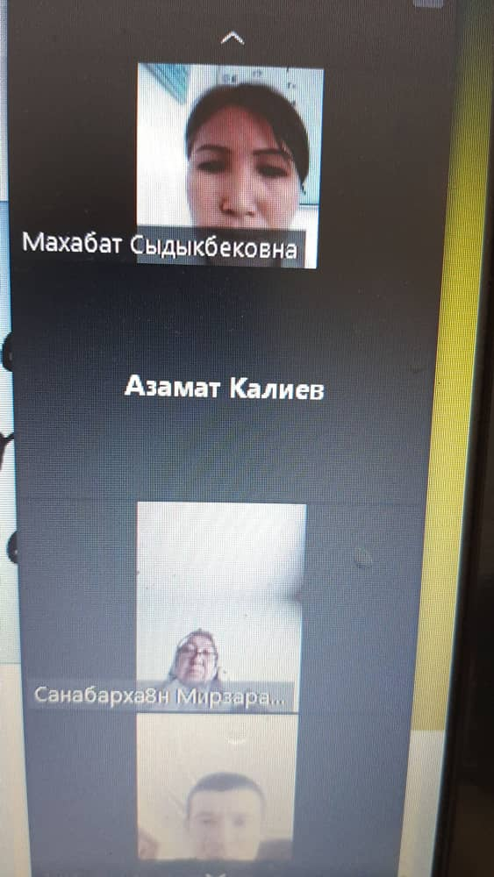
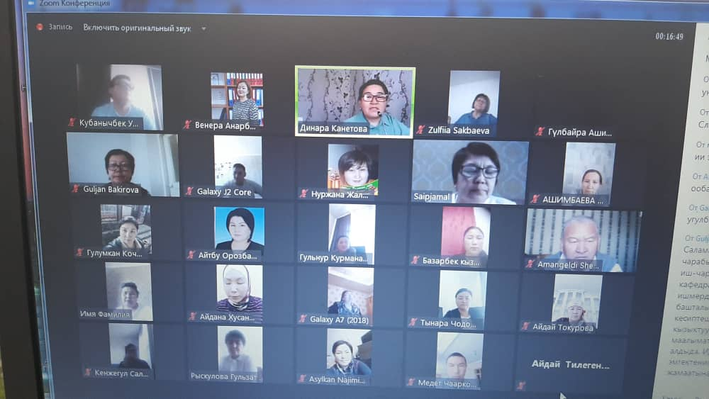
Онлайн режиминдеги иш чаралар
ФХЗдин бутуручусу Азамат Калиев ар кандай темадагы онлайн конференцияларды откоруп жатты. О.э.озу туптогон “Сайит-Ата” КБ менен биргеликте пандемия учурунда жарандарга акысыз юридикалык консультация берип турду.

Slide 12
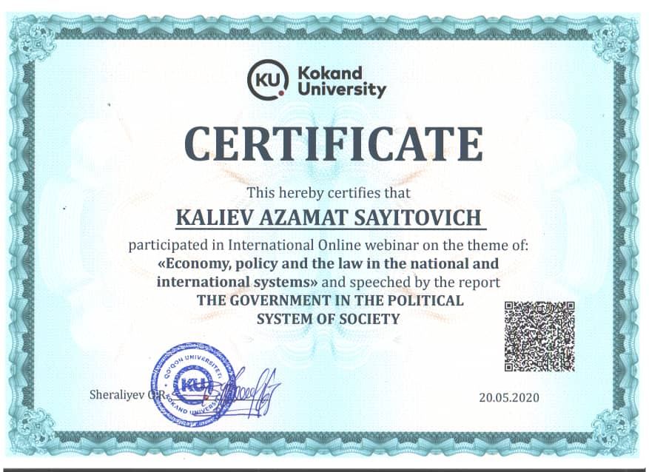
ФХЗнын бутуручусу Азамат Калиев Озбекстан Республикасынын Кокон мамлекетик универстетинин профессордук окуутучулук курамына жана Кокон педогогикалык институтунун студенттерине онлайн канференция оттуу

Slide 13
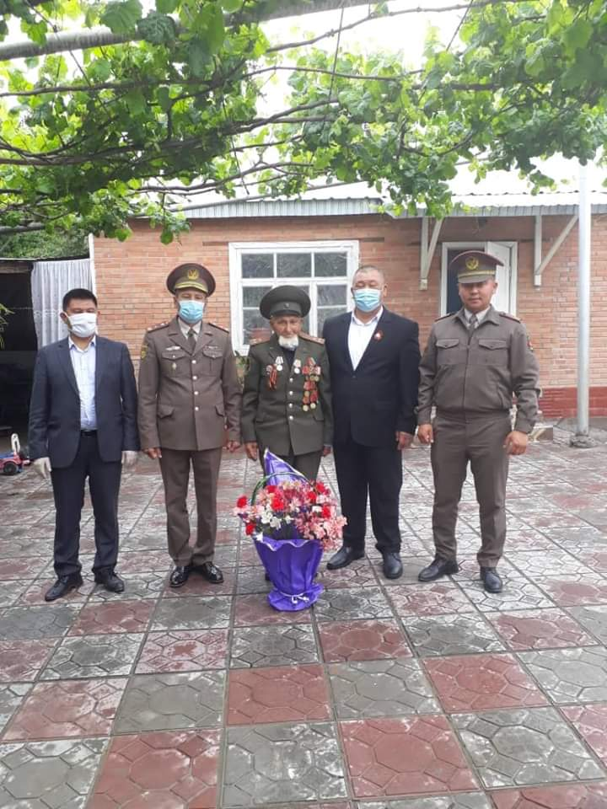
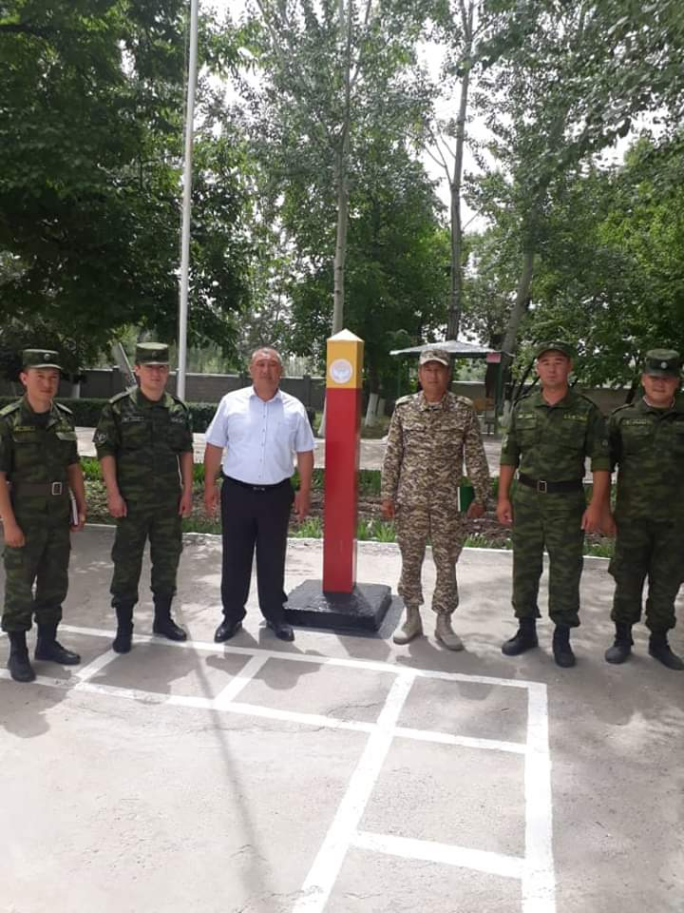
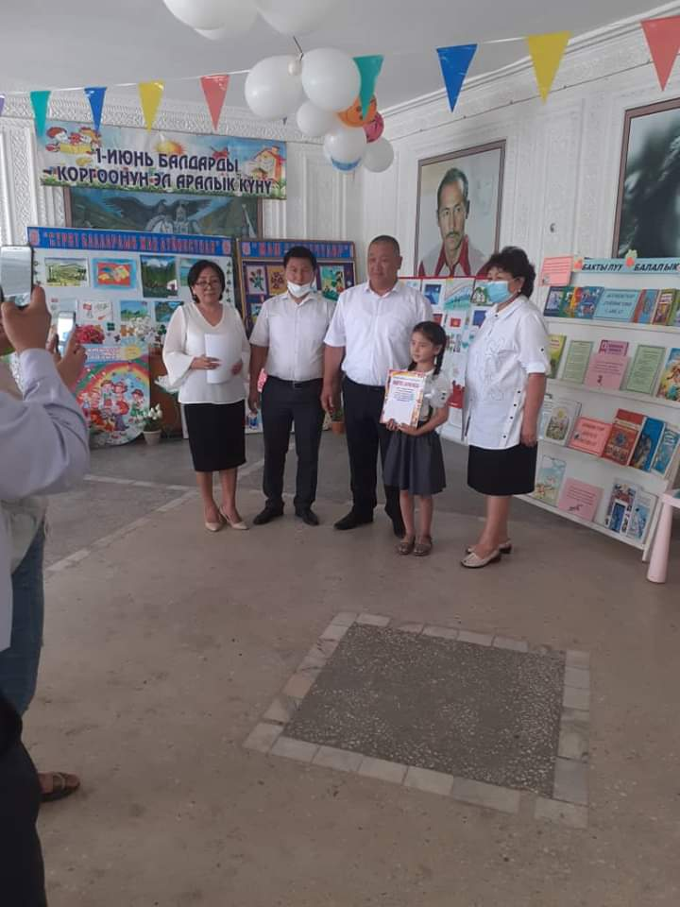
Даталуу кундор учурундагы иш чаралар
ФХЗнын бутуручусу Базар-Коргон районунун мамлекетик администрациясынын башчысы-аким Б.Козуев Нооруз, Жениш, Энелер, Балдар кунуно карата аз адамдын катышуусунда ар кандай иш чараларды уюштуруп жатты

Slide 14
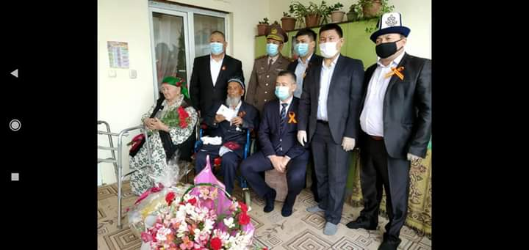
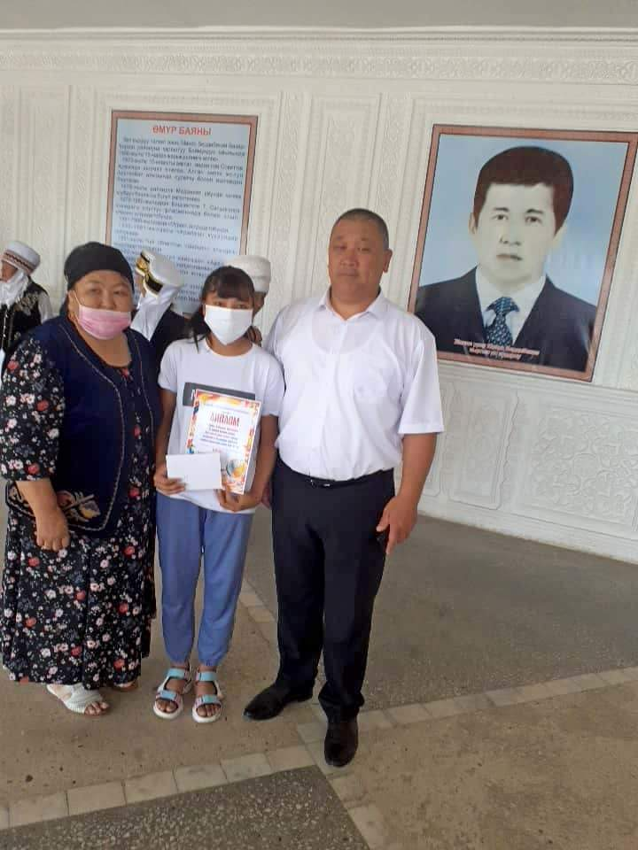
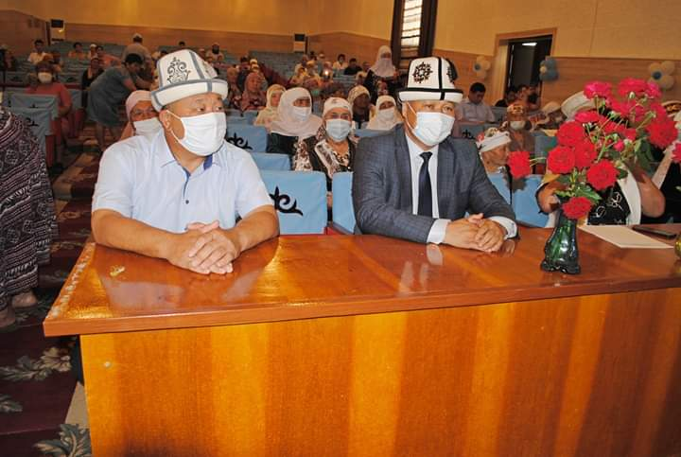

Slide 15
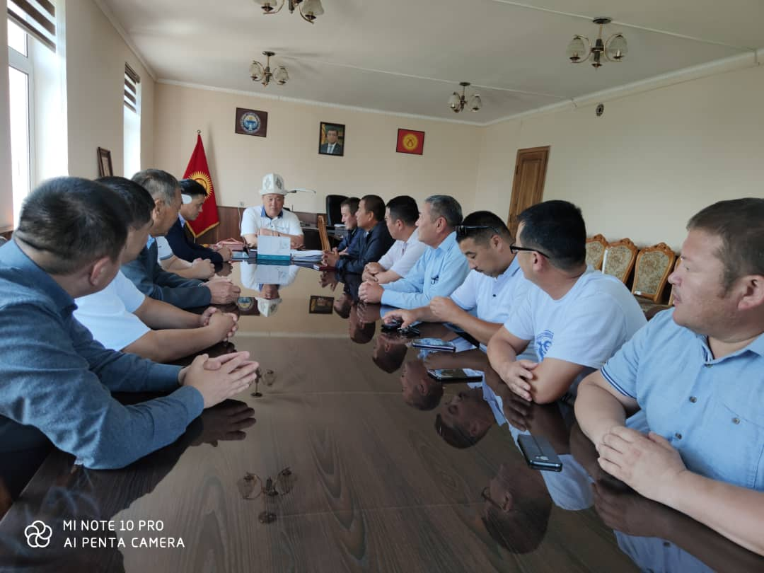
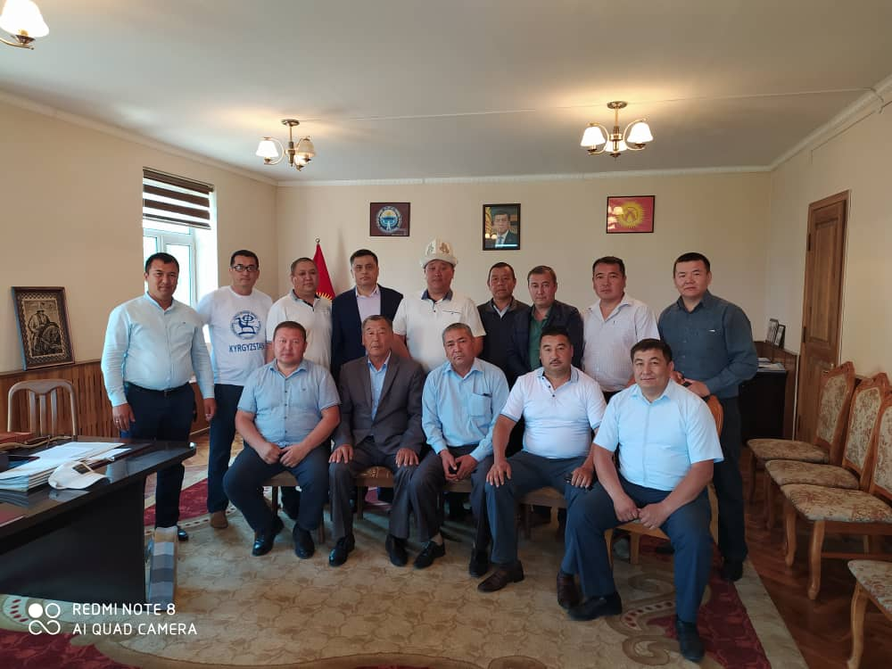
ФХЗдин бутуручусу Базар-Коргон районунун акими Бакыт Козуев менен АРИСтин област боюнча кызматкерлеринин жолугушусун уюштурдук
Аким Бакыт Козуев район ичинде болуп жаткан иштерге токтолуп. Эл аралык доноорлор менен иштешууго тилектеш экенин билдирди. Оз созундо мен билгенден ФХЗдин копчулук бутуручулоу АРИСте эмгектенет деп белгиледи.

Slide 16
Көңүл бургаңыздар үчүн чоң рахмат !

